Slide 1
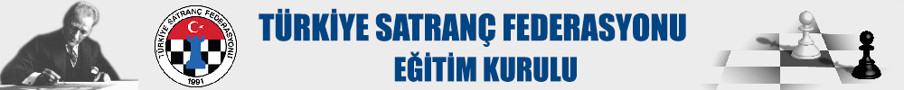

1.SINIF SATRANÇ DERSLERİ
Ders 14 / Rok Yapmak
Ders Planı
Konu Anlatımı
Alıştırmalar
Hazırlayan: GÜRAY KERA

Slide 2
Sınıf: 1.Sınıflar
Konu: Rok Yapmak
Kazanımlar:
Rok hamlesini uygular.
Rok hamlesinin şahın özel bir hamlesi ve kalenin şah ile yer değiştirmesi olduğuna dikkat çekilir. Uygulamalar yaptırılır.
Yöntem-Teknik:
Anlatım, soru-cevap, gösterip-yaptırma,
Araç-Gereç:
Satranç panosu, projeksiyon cihazı, renkli mıknatıslar, silinebilen işaretleme kalemleri, okul satranç takımları, çalışma kağıdı
GERİ
İLERİ

Slide 3
  İşleyiş:
  Dersin amacı, şahın güvenliğinin önemini öğrenmek.
  Şah çekmek ve güvenli kareler önceden bilinen konulardır.
  Slayttaki sunuları projeksiyon cihazı ile tahtada veya satranç eğitim panosunda sıra ile anlatırız.
  Boş bir tahtada yapılan rok örneklerinin öğrencide yanlış bir izlenim uyandırmaması için bir iki gösterim yeterlidir.
  Ölçme-değerlendirme:
  Ders bitiminde öğrencilere alıştırmalardan oluşan çalışma
  kağıdı verilir. Alıştırmalarla ilgili bir iki örnek panoda gösterilerek etkinliğe geçilir.
  Sınıf içindeki çalışmalarda eğitmen, öğrencilerin arasında gezerek verilen cevapları değerlendirir. Yanlış cevaplar için öğrenciye hatırlatma ve ipucu verilir. Kontrol için tekrar göstermesi istenir.
GERİ
İLERİ

Slide 4
  Zamanın durumuna göre sınıf içindeki yarım kalan çalışma, ev etkinliği olarak tamamlanması istenir. Geri bildirim sonrası sonuçlar kayıt altına alınabilir.
  Alıştırmalarda yapılabilecek muhtemel yanlışlar;
  Kuraldışı rok hamlesi yapılmış, tehdit fark edilmemiş olabilir.
  ‘’ Şah çekildi mi?’’ ‘’Rok yaptıktan sonra şah tehlikede mi?’’
  Kısa veya uzun rok karıştırılmış olabilir.
  ‘’Kısa rokta şah ile kale arasında iki kare, uzun rokta şah ile kale arasında 3 kare olduğuna dikkat çekilir.
GERİ
İLERİ

Slide 5
  Çalışma Kağıdı Cevap Anahtarı:.
Alıştırma 1 | Evet
Alıştırma 2 | Hayır
Alıştırma 3 | Hayır
Alıştırma 4 | Hayır
Alıştırma 5 | Hayır
Alıştırma 6 | Evet
GERİ
İLERİ

Slide 6
Şah, satranç oyununun
en değerli taşıdır.
Oyunun amacı şahı mat etmektir.
Bu nedenle şahı tehlikelerden korumak çok önemlidir.
Şahla kalenin birlikte yaptığı
özel bir hamle vardır.
ROK
GERİ
İLERİ

Slide 7
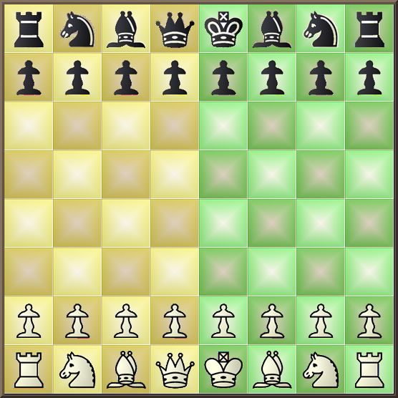
8
7
6
5
4
3
2
1
Şah tarafındaki dikeylerde bulunan bölüm ‘’şah kanadı’’
Vezir tarafındaki dikeylerde bulunan bölüm ‘’vezir kanadı’’ olarak bilinir.
VEZİR KANADI
ŞAH KANADI
GERİ
İLERİ
a | b | c | d | e | f | g | h

Slide 8
8
7
6
5
4
3
2
1
Şah kanadına veya vezir kanadına bir kez rok yapma hakkımız vardır.
VEZİR KANADI
ŞAH KANADI
GERİ
İLERİ
a | b | c | d | e | f | g | h

Slide 9
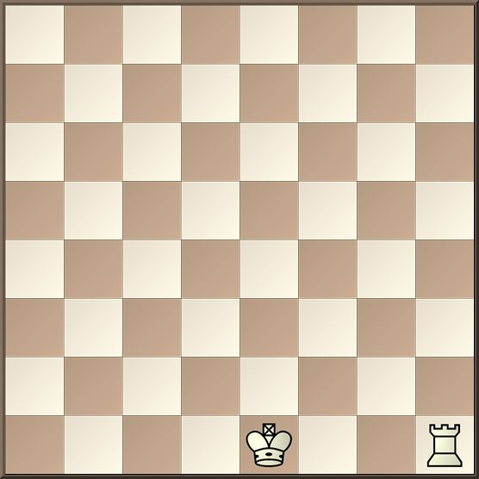
8
7
6
5
4
3
2
1
Rok yapabilmek için,
şah ve kale arasında hiçbir taş olmamalı.
ŞAH KANADI
GERİ
İLERİ
a | b | c | d | e | f | g | h

Slide 10
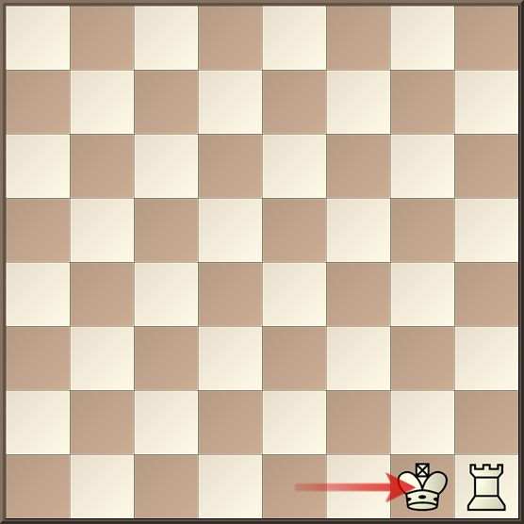
8
7
6
5
4
3
2
1
Şah, kaleye doğru iki adım atmalı.
ŞAH KANADI
GERİ
İLERİ
a | b | c | d | e | f | g | h

Slide 11
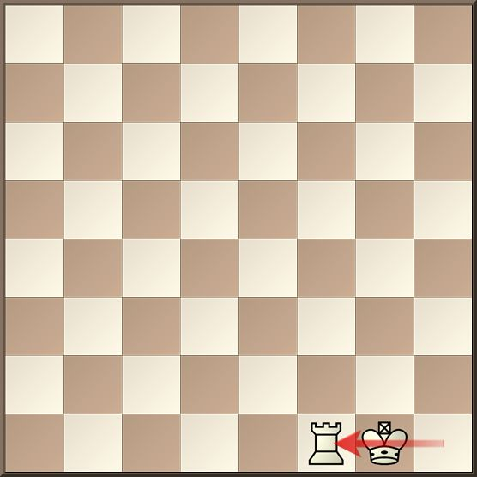
8
7
6
5
4
3
2
1
Kale de şahın üzerinden atlayıp, şahın yanındaki kareye gelmeli.
Şah kanadına yapılan rok hamlesine,
‘’kısa rok’’ denir.
ŞAH KANADI
GERİ
İLERİ
a | b | c | d | e | f | g | h

Slide 12
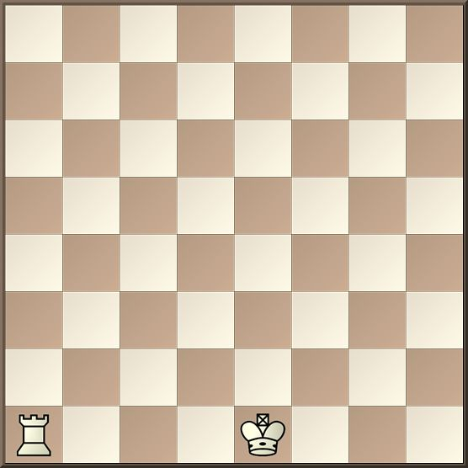
8
7
6
5
4
3
2
1
Şimdi de vezir kanadında rok yapmaya çalışalım.
VEZİR KANADI
GERİ
İLERİ
a | b | c | d | e | f | g | h

Slide 13
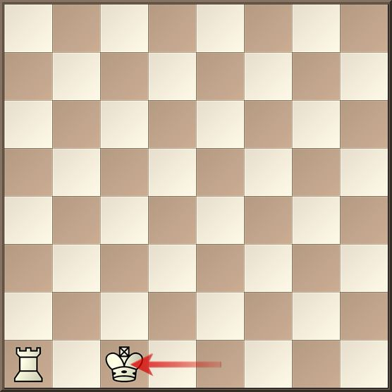
8
7
6
5
4
3
2
1
Şah, kaleye doğru iki adım atmalı.
VEZİR KANADI
GERİ
İLERİ
a | b | c | d | e | f | g | h

Slide 14
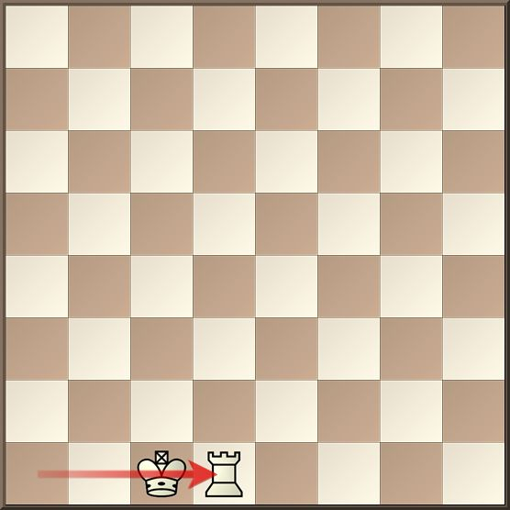
8
7
6
5
4
3
2
1
Kale de şahın üzerinden atlayıp, şahın yanındaki kareye gelmeli.
Vezir kanadına yapılan rok hamlesine,
‘’uzun rok’’ denir.
VEZİR KANADI
GERİ
İLERİ
a | b | c | d | e | f | g | h

Slide 15
Şahın önündeki piyonlar, fillerin ve vezirin oyuna girebilmesi için
oyuna girerek onlara yol açarlar.
Önündeki piyonların hareket etmesi ile şah, kendini tehlikede hisseder.
Bu bakımdan;
Rok hamlesi ile şahımızı daha güvenli bir kareye yerleştirebiliriz.
GERİ
İLERİ

Slide 16
Kısa veya uzun rok yapabilmek için başlangıç konumundaki şahın,
daha önce hiç oynamamış olması zorunluluğu vardır.
Aksi halde hatalı hamle yapılmış olur.
GERİ
İLERİ

Slide 17
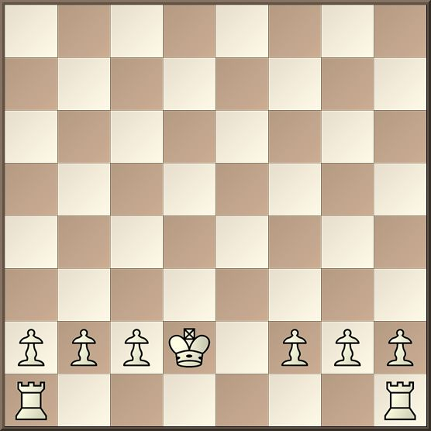
8
7
6
5
4
3
2
1
Şah hamle yapmış, Tekrar başlangıç konumundaki kareye gelse bile, rok yapma hakkı yoktur.
GERİ
İLERİ
a | b | c | d | e | f | g | h

Slide 18
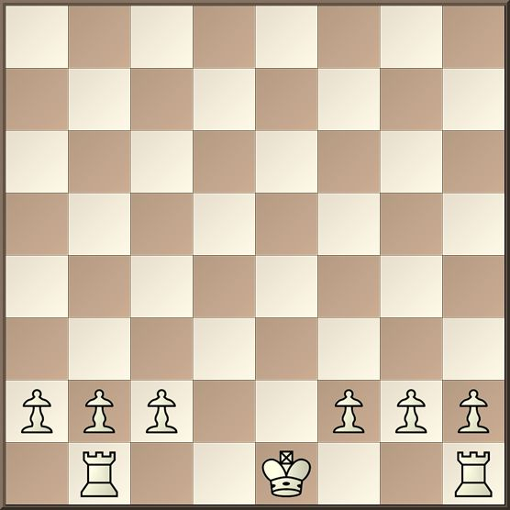
Bu örneğimizde, vezir kanadındaki kale hareket etmiş, tekrar yerine gelse bile
uzun rok yapılamaz.
Ancak, şah kanadında kısa rok yapma
hakkı vardır.
8
7
6
5
4
3
2
1
GERİ
İLERİ
a | b | c | d | e | f | g | h

Slide 19
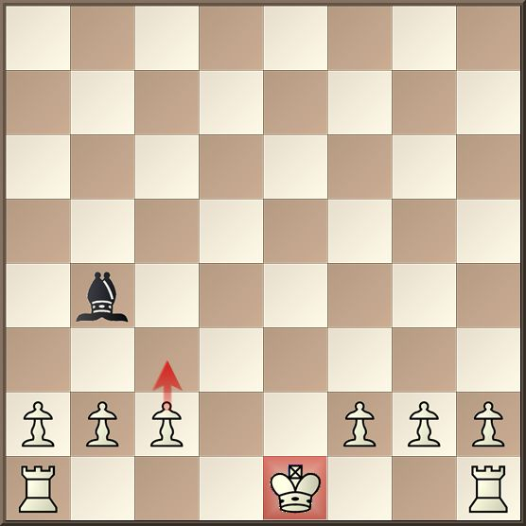
8
7
6
5
4
3
2
1
Şah çekilmiş.
Beyazlar geçici olarak rok yapamaz.
Rok yapmak için
şahı oynamadan tehlikeden kurtulmalı.
GERİ
İLERİ
a | b | c | d | e | f | g | h

Slide 20
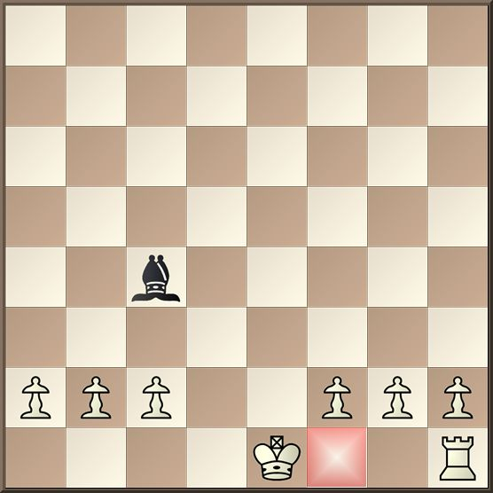
8
7
6
5
4
3
2
1
Rok yapılırken şah, rakip taşların gördüğü, kontrol ettiği karelerden geçemez.
Geçici olarak
kısa rok yapılamaz.
GERİ
İLERİ
a | b | c | d | e | f | g | h

Slide 21
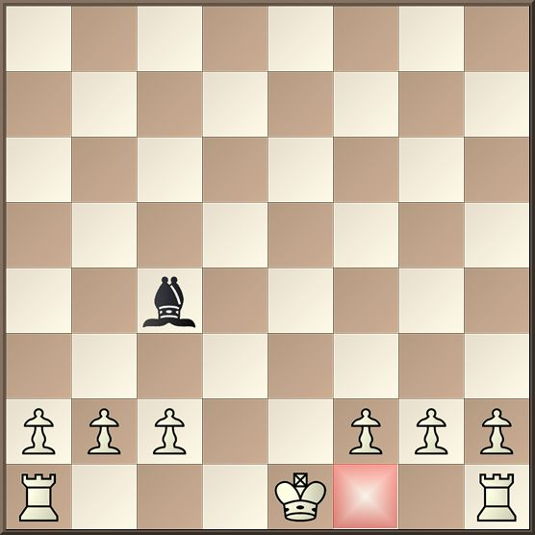
8
7
6
5
4
3
2
1
Bu konumda
uzun rok yapılabilir.
GERİ
İLERİ
a | b | c | d | e | f | g | h

Slide 22
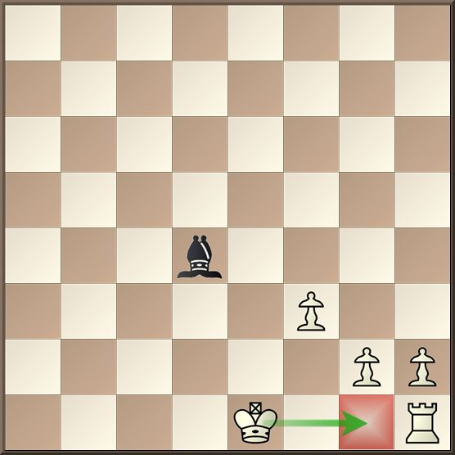
8
7
6
5
4
3
2
1
Rok yapılırken şahın geldiği kare tehlike altında olamaz.
Bu durumda geçici olarak rok yapılamaz.
GERİ
İLERİ
a | b | c | d | e | f | g | h

Slide 23
Şimdi, rok yapabilmek için kuralları tekrar gözden geçirelim.
GERİ
İLERİ

Slide 24
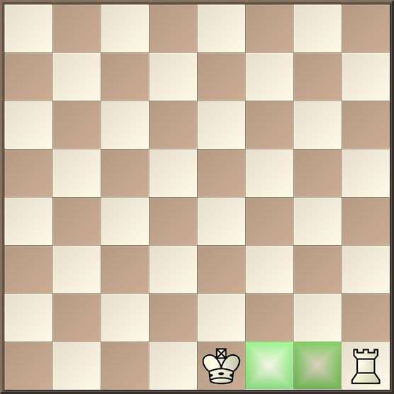
8
7
6
5
4
3
2
1
Kural 1
Şah ve kale arasında hiçbir taş olmamalı.
GERİ
İLERİ
a | b | c | d | e | f | g | h

Slide 25
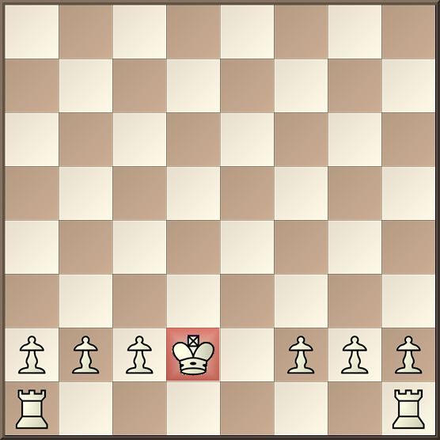
8
7
6
5
4
3
2
1
Kural 2
Şah daha önce hiç hareket etmemiş olmalıdır.
GERİ
İLERİ
a | b | c | d | e | f | g | h

Slide 26
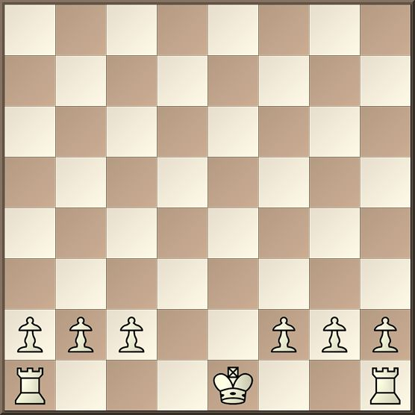
8
7
6
5
4
3
2
1
Kural 3
Rok yapmaya başlarken ilk önce şahı, sonra kaleyi oynamalıyız.
GERİ
İLERİ
a | b | c | d | e | f | g | h

Slide 27
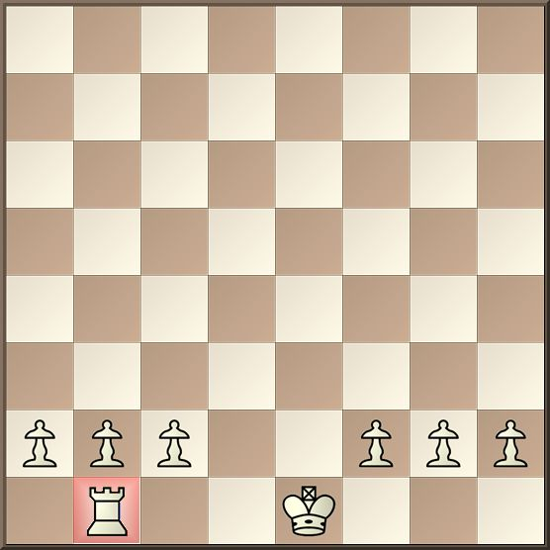
8
7
6
5
4
3
2
1
Kural 4
Rok yapılacak kanattaki kale daha önce hiç hareket etmemiş olmalıdır.
GERİ
İLERİ
a | b | c | d | e | f | g | h

Slide 28
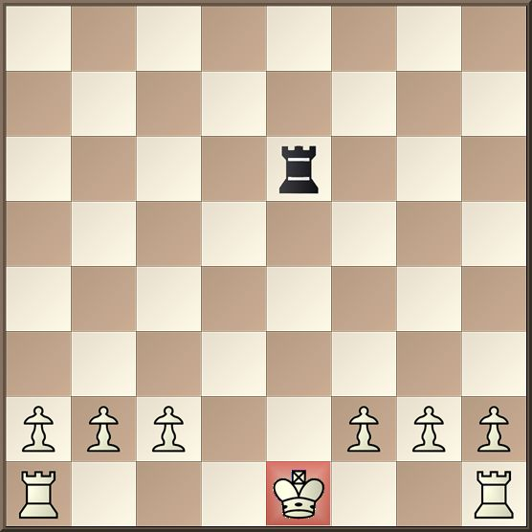
8
7
6
5
4
3
2
1
Kural 5
Şah, tehlikedeyken rok yapılamaz.
GERİ
İLERİ
a | b | c | d | e | f | g | h

Slide 29
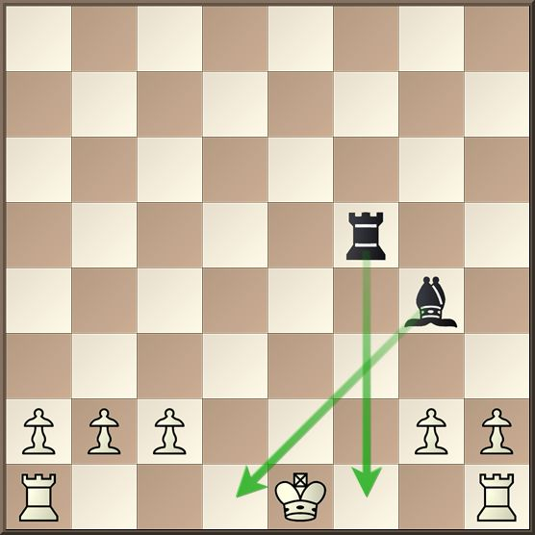
8
7
6
5
4
3
2
1
Kural 6
Rok yapılırken şah, rakip taşların kontrol ettiği karelerden geçemez.
GERİ
İLERİ
a | b | c | d | e | f | g | h

Slide 30
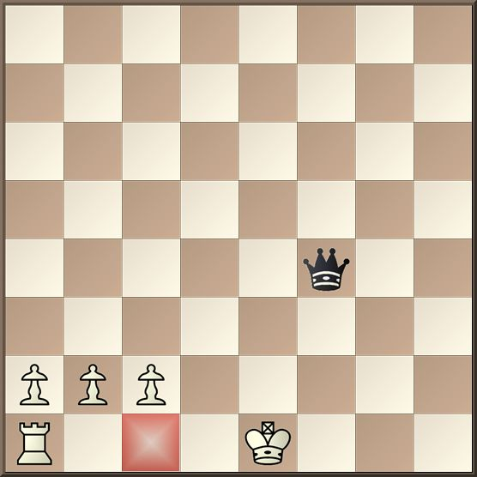
8
7
6
5
4
3
2
1
Kural 7
Şah, rok yaptıktan sonra rakip taşlar tarafından tehlike altında olmamalı.
GERİ
İLERİ
a | b | c | d | e | f | g | h

Slide 31
Öğrendiklerimizi pekiştirmek için biraz alıştırma yapacağız.
Konumları inceleyiniz. Verilen şıklarda, doğru cevabı tıklayınız.
GERİ
İLERİ

Slide 32
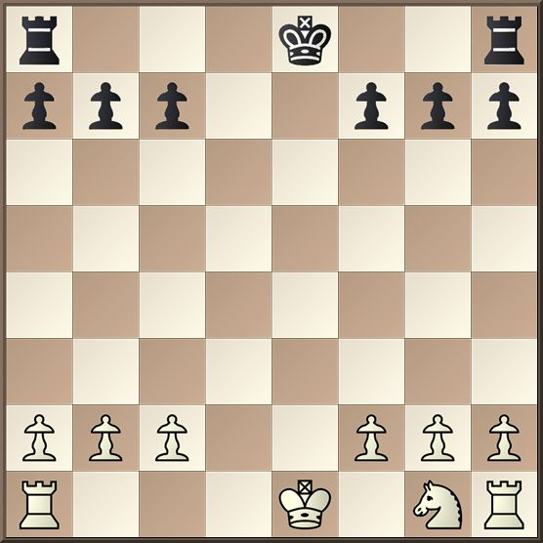
8
7
6
5
4
3
2
1
1 SORU
Beyazlar,
şah kanadına kısa rok yapabilir mi?
a) Evet
b) Hayır
a | b | c | d | e | f | g | h

Slide 33
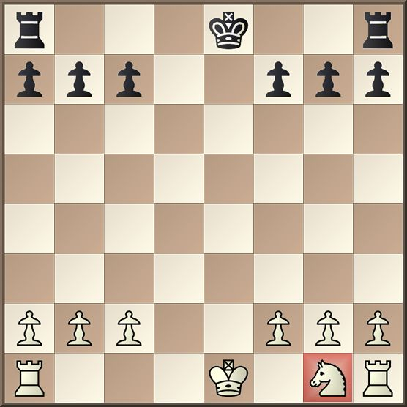

VEZİR KANADI
ŞAH KANADI
8
7
6
5
4
3
2
1
1. SORUNUN CEVABI
Şah kanadında, şah ile kale arasında at olduğu için geçici olarak kısa rok yapılamaz.
GERİ
İLERİ
a | b | c | d | e | f | g | h

Slide 34
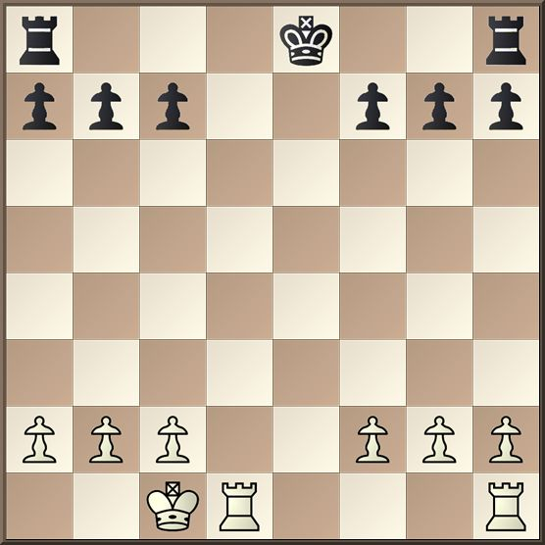
8
7
6
5
4
3
2
1
2. SORU
Siyahlar, vezir kanadına uzun rok yapabilir mi?
a) Evet
b) Hayır
a | b | c | d | e | f | g | h

Slide 35
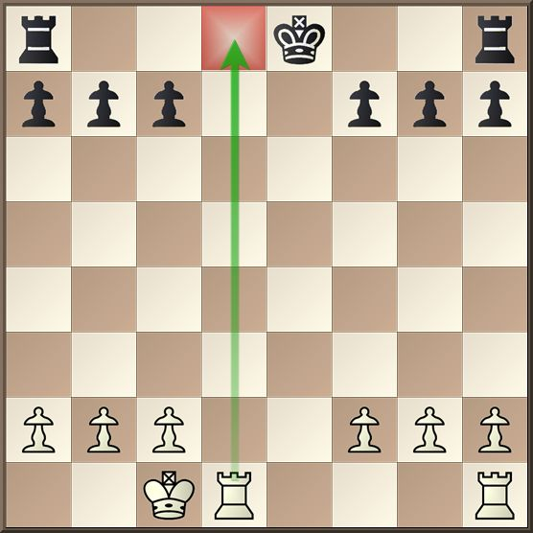
VEZİR KANADI
ŞAH KANADI
8
7
6
5
4
3
2
1
2. SORUNUN CEVABI
Siyahlar vezir kanadına geçici olarak uzun rok yapamaz.
Beyaz kale, şahın geçeceği kareyi görüyor.
GERİ
İLERİ
a | b | c | d | e | f | g | h

Slide 36
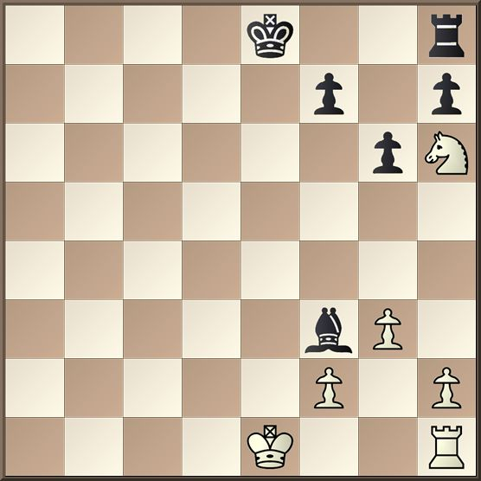
8
7
6
5
4
3
2
1
3. SORU
Siyahlar,
şah kanadına kısa rok yapabilir mi?
a) Evet
b) Hayır
a | b | c | d | e | f | g | h

Slide 37
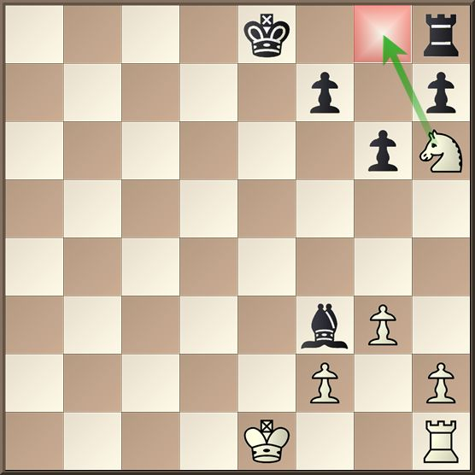
VEZİR KANADI
ŞAH KANADI
8
7
6
5
4
3
2
1
3. SORUNUN CEVABI
Siyahlar şah kanadına geçici olarak kısa rok yapamaz.
Beyaz at, şahın geleceği
kareyi görüyor.
GERİ
İLERİ
a | b | c | d | e | f | g | h

Slide 38
8
7
6
5
4
3
2
1
4. SORU
Beyazlar,
şah kanadına kısa rok yapabilir mi?
a) Evet
b) Hayır
a | b | c | d | e | f | g | h

Slide 39
VEZİR KANADI
ŞAH KANADI
8
7
6
5
4
3
2
1
4. SORUNUN CEVABI
Beyazlar, kısa rok yapabilir.
Rok yaparken şahın geçtiği kareler güvenlidir.
GERİ
İLERİ
a | b | c | d | e | f | g | h

Slide 40
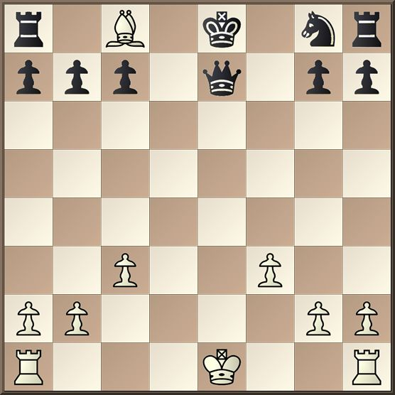
8
7
6
5
4
3
2
1
5. SORU
Siyahlar, kısa veya uzun rok yapabilir mi?
a) Evet
b) Hayır
a | b | c | d | e | f | g | h

Slide 41
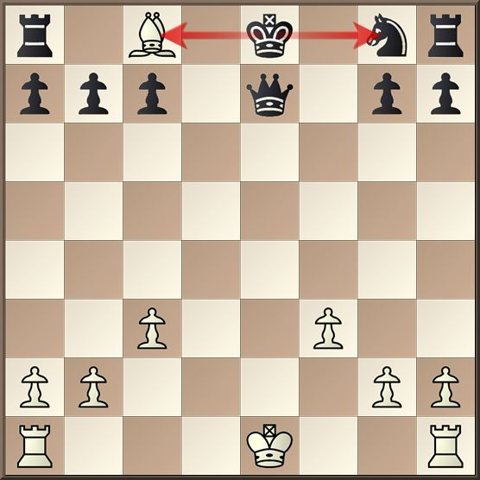
8
7
6
5
4
3
2
1
5. SORUNUN CEVABI
Taşlarımızdan biri veya rakibin taşlarından biri şah ile kale arasındaysa, geçici olarak
rok yapılamaz.
GERİ
İLERİ
a | b | c | d | e | f | g | h

Slide 42
8
7
6
5
4
3
2
1
6. SORU
Beyazlar, kısa veya uzun rok yapabilir mi?
a) Evet
b) Hayır
a | b | c | d | e | f | g | h

Slide 43
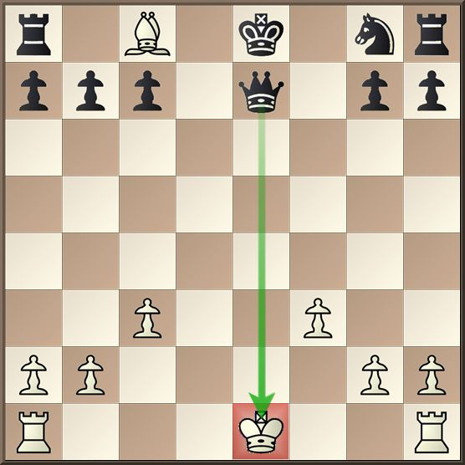
8
7
6
5
4
3
2
1
6. SORUNUN CEVABI
Şah çekildiyse,
rok yapılamaz.
GERİ
İLERİ
a | b | c | d | e | f | g | h

Slide 44
Dersimiz bitti.
HOŞÇAKALIN…
GİRİŞ
ÇIKIŞ

